Slide 1
Классный час
«ДНЮ ГЕРОЕВ ПОСВЯЩАЕТСЯ»

Slide 3
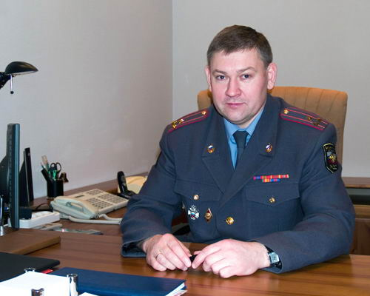
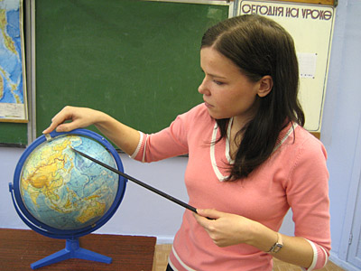
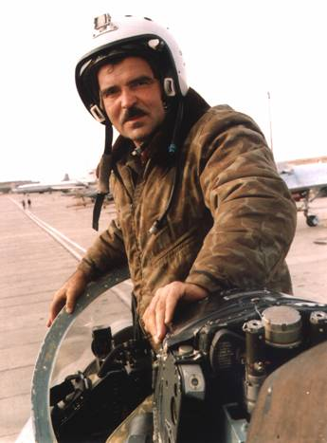
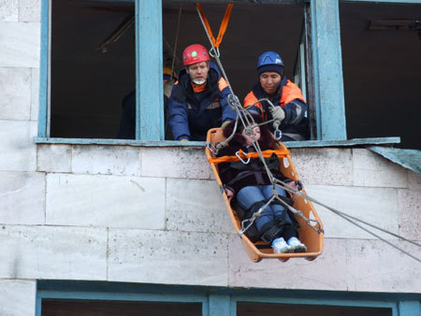
Герой – кто он?

Slide 4
Какие черты характера?
Смелый
Храбрый
Отважный
Благородный
Мужественный
Сильный

Slide 5
ГЕРОЙ
Толковый словарь живого великорусского языка В.Даля
м. героиня ж. ирой, витязь, храбрый воин, доблестный воитель, богатырь, чудо-воин; | доблестный сподвижник вообще, в войне и в мире, самоотверженец. Герой повести, главное, первое лицо. Геройский, славный, отважный, отчаянно-смелый, доблестный. Героический, то же; относящийся к героям: | о врачебном снадобье: отважный, решительный. Геройственый, героический, геройский. Геройство ср. доблесть, славная отвага, самоотвержение. Геройствовать, совершать геройские подвиги; | прикидываться героем, принимать вид храбреца. Геройствование ср. действие это. Героикомический, о сочинении, поэме: содержащий в себе смесь героического и комического, доблестного и шуточного, высокого и смешного.

Slide 6
ГЕРОЙ
( Словарь Ожегова)
герой, -я, м. 1. человек, совершающий подвиги, необычный по своей храбрости, доблести, самоотверженности. герои великой отечественной войны. г. труда. 2. главное действующее лицо литературного произведения. г. трагедии. г. романа. 3. чего. человек, воплощающий в себе черты эпохи, среды. г. нашего времени. 4. кого-чего. тот, кто привлек к себе внимание (чаще о том, кто вызывает восхищение, подражание, удивление). г. дня. * герой советского союза - почетное звание, присваивавшееся за доблесть и героизм. герой социалистического труда - почетное звание, присваивавшееся за заслуги в области народного хозяйства, политической деятельности и культуры. город-герой - почетное звание города, население к-рого проявило героизм во время великой отечественной воины. крепость-герой - почетное звание, присвоенное брестской крепости. ii ж. героиня, -и. - мать-героиня - почетное звание, присваивавшееся женщине-матери, воспитавшей не менее 10 детей .
.

Slide 7
Герои Великой Отечественной войны

Slide 8
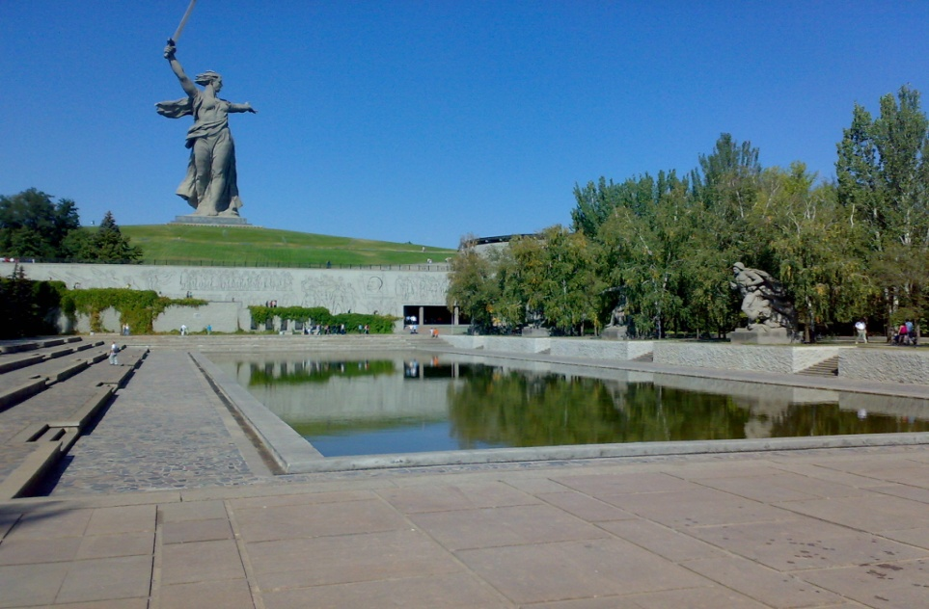
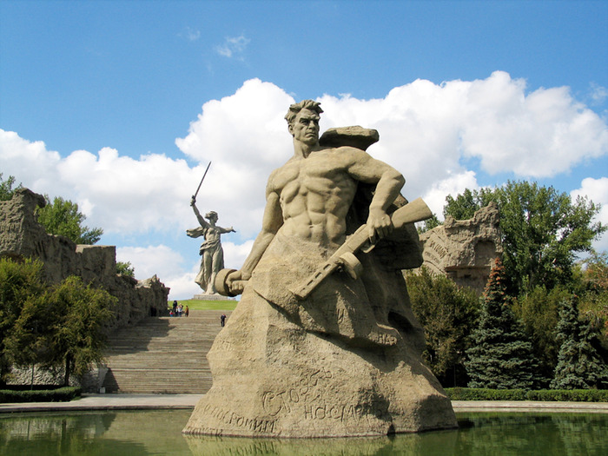
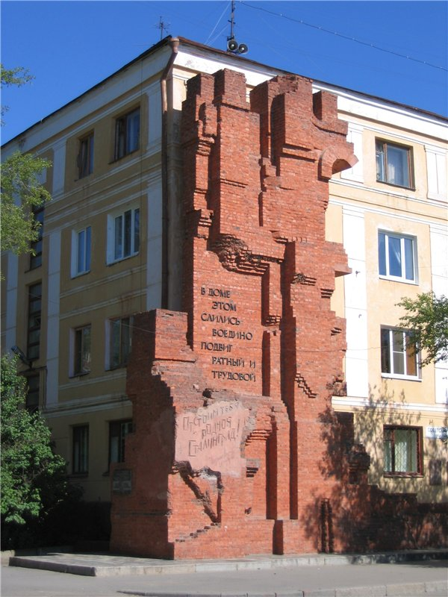
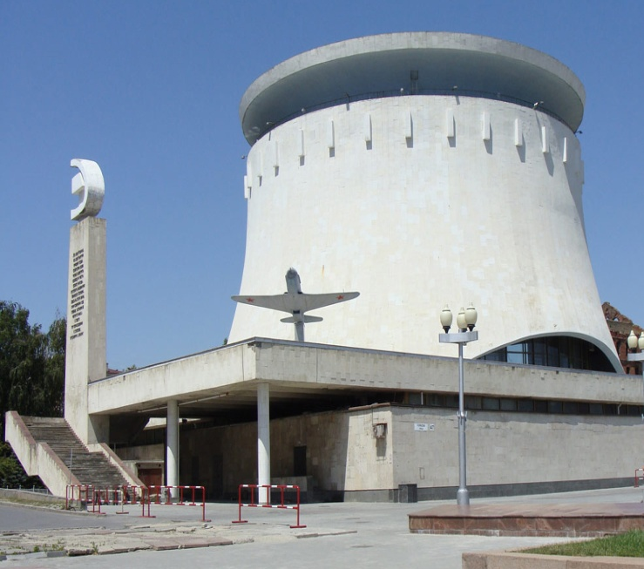
Герои Сталинградской битвы

Slide 9
Пионеры - герои

Slide 10
Герои- спасатели
Андрей Рожков, спасатель международного класса,
командир группы «Центроспаса»
Сергей Шойгу, Министр обороны, заслуженный спасатель РФ
Владимир Легошин, спасатель международного класса,
заслуженный спасатель РФ, заместитель начальника
«Центроспаса»

Slide 12
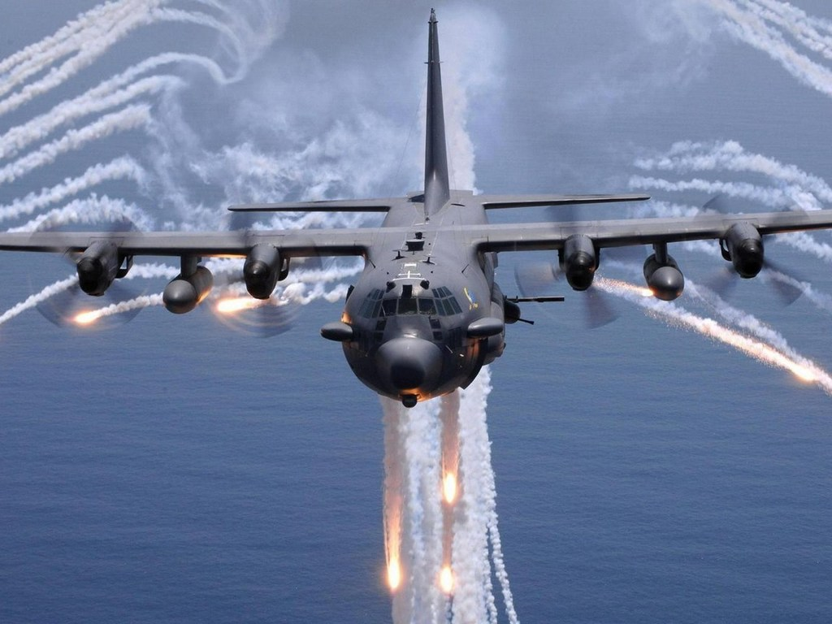
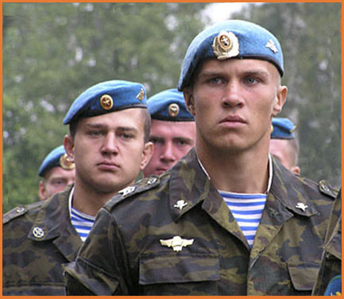
Арефьев Сергей Анатольевич

Slide 13
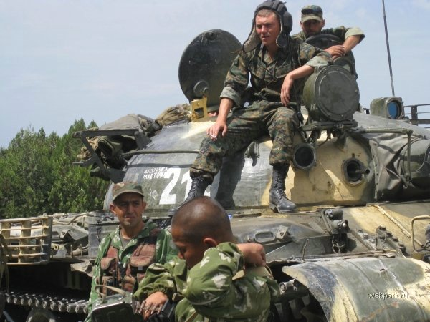
Капустин Евгений Александрович

Slide 14
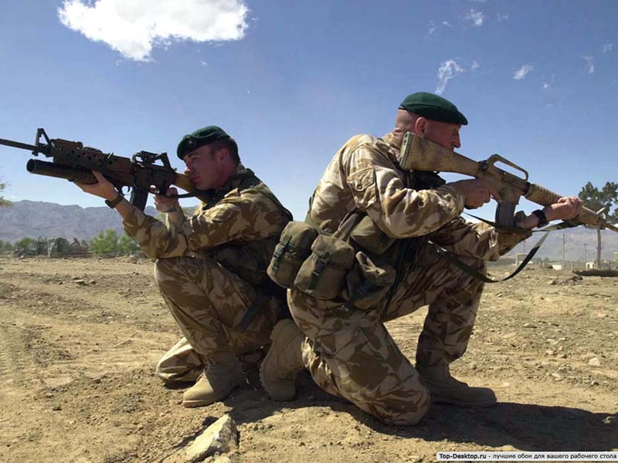
Басурманов Сергей Анатольевич

Slide 15
Россия! Мы все у тебя в долгу.
Ты каждому – трижды мать.
Так можем ли мы твоему врагу
В служанки тебя отдать?...
На жизнь и на смерть пойдем
за тобой
В своей и чужой крови!
На грозный бой, на последний бой,
Россия, благослови!
Д. Кедрин

Slide 16
Миру – Да ! Войне - Нет!

